Slide 1
17-3
These materials are by the Kongki Ka Project and are made available to you under the terms of the Creative Commons Attribution ShareAlike license 4.0.
You have permission to share and redistribute these materials in any format and to make reasonable revisions and adaptations of this translation, provided that:
You include the above licence and source information.
If you redistribute these materials or create derivatives, you must distribute your contributions under the same license as the original.
The Holy Bible, Berean Standard Bible, BSB is produced in cooperation with Bible Hub, Discovery Bible, OpenBible.com, and the Berean Bible Translation Committee. This text of God's Word has been dedicated to the public domain.
Hindi text is from Free Bibles India. This translation is made available under the terms of a Creative Commons Attribution-ShareAlike 4.0 International License.
Notes:
ch

Slide 2
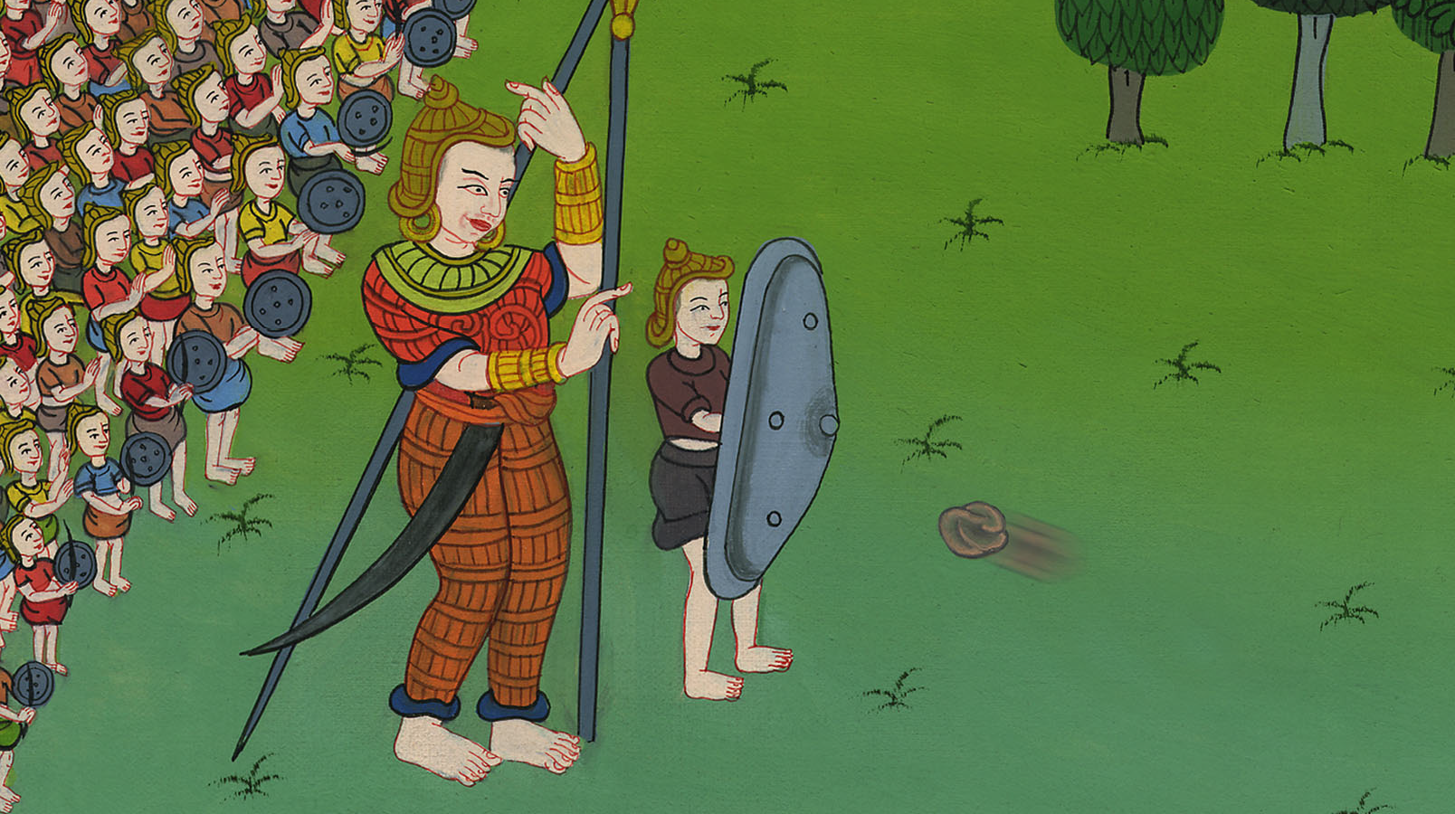
दाऊद ने गोलियथ को हराया –
1 शमूएल 17
This work is licensed under a Creative Commons Attribution-ShareAlike 4.0 International License

Slide 3
David defeats Goliath - 1 Samuel 17
दाऊद ने गोलियथ को हराया - 1 शमूएल 17
Notes:
17 Saul and David
1. David plays before the king - 1 Samuel 16:14-23 (Left Top)
2. David and Goliath - 1 Sam 17 (Center)
3. David’s popularity & Saul’s jealousy - 1 Sam 18:5-16,29-30 (Center Top)
4. David's marries Saul’s daughter - 1 Sam 18:17-28 (Right Top)
5. Saul throws a spear at David - 1 Sam 19:8-10 (Right Center)
6. Michal helps David escape - 1 Sam 19:11-17 (Right Bottom)
7. David's escape to Ramah -1 Sam 19:18-24 (Center Bottom)
8. Saul tries to kill Jonathan -1 Sam 18:1-4; 19:1-7; 20:1-34 (Left Bottom)
9. Jonathan warns David - 1 Sam 20:35-42 (Left Center)

Slide 4
दाऊद ने गोलियथ को हराया –
1 शमूएल 17

Slide 5
Jesse’s three sons were also there. David stayed at home and looked after the sheep.
यिशै के तीन बेटे भी वहाँ थे। दाऊद घर पर ही रहा और भेड़ों की देखभाल करता रहा।

Slide 6
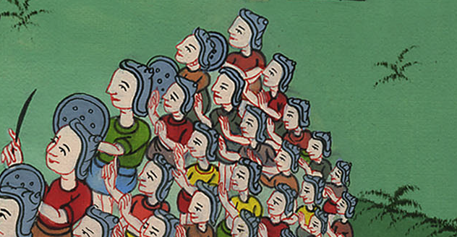

Slide 7
17One day Jesse said to his son David, “Take this ephah of roasted grain and these ten loaves of bread for your brothers and hurry to their camp. 18… and see how your brothers are doing, and bring back news.”
17 यिशै ने अपने पुत्र दाऊद से कहा, “यह एपा भर भुना हुआ अनाज, और ये दस रोटियाँ लेकर छावनी में अपने भाइयों के पास दौड़ जा; 18 और पनीर की ये दस टिकियाँ उनके सहस्त्रपति के लिये ले जा। और अपने भाइयों का कुशल देखकर उनकी कोई निशानी ले आना।

Slide 8
1 शमूएल 17:17

Slide 9
23And as he was speaking with them, suddenly the champion named Goliath, the Philistine from Gath, came forward from the Philistines and shouted his usual words, which David also heard.
23 वह उनके साथ बातें कर ही रहा था, कि पलिश्तियों की पाँतियों में से वह वीर, अर्थात् गतवासी गोलियत नामक वह पलिश्ती योद्धा चढ़ आया, और पहले की सी बातें कहने लगा। और दाऊद ने उन्हें सुना।

Slide 10
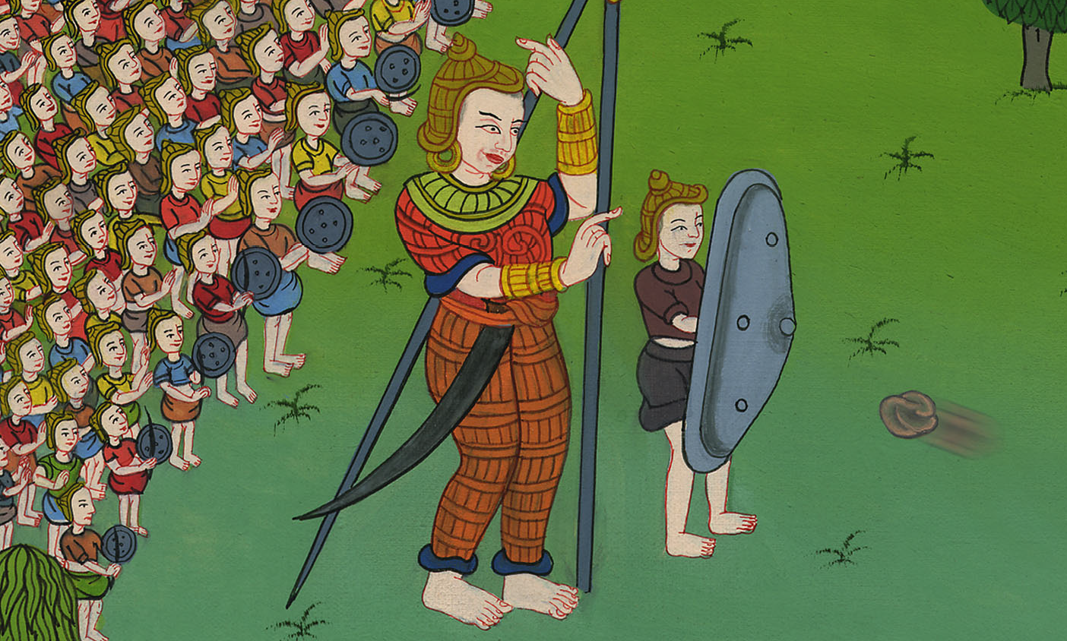
1 शमूएल 17:23

Slide 11
26David asked the men who were standing with him, “What will be done for the man who kills this Philistine and removes this disgrace from Israel? Just who is this uncircumcised Philistine, that he should defy the armies of the living God?”
26 तब दाऊद ने उन पुरुषों से जो उसके आस-पास खड़े थे पूछा, “जो उस पलिश्ती को मारकर इस्राएलियों की नामधराई दूर करेगा उसके लिये क्या किया जाएगा? वह खतनारहित पलिश्ती क्या है कि जीवित परमेश्वर की सेना को ललकारे?”

Slide 12
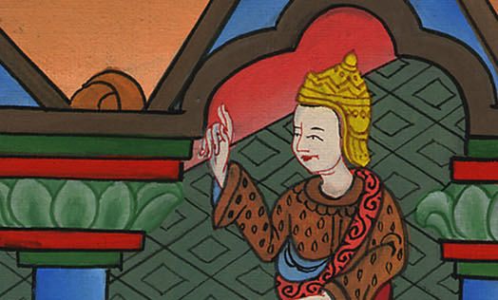
1 शमूएल 17:26

Slide 13
25Now the men of Israel had been saying, “Do you see this man who keeps coming out to defy Israel? To the man who kills him the king will give great riches. And he will give him his daughter in marriage and exempt his father’s house from taxation in Israel.”
25 फिर इस्राएली पुरुष कहने लगे, “क्या तुम ने उस पुरुष को देखा है जो चढ़ा आ रहा है? निश्चय वह इस्राएलियों को ललकारने को चढ़ा आता है; और जो कोई उसे मार डालेगा उसको राजा बहुत धन देगा, और अपनी बेटी का विवाह उससे कर देगा, और उसके पिता के घराने को इस्राएल में स्वतंत्र कर देगा।”

Slide 14
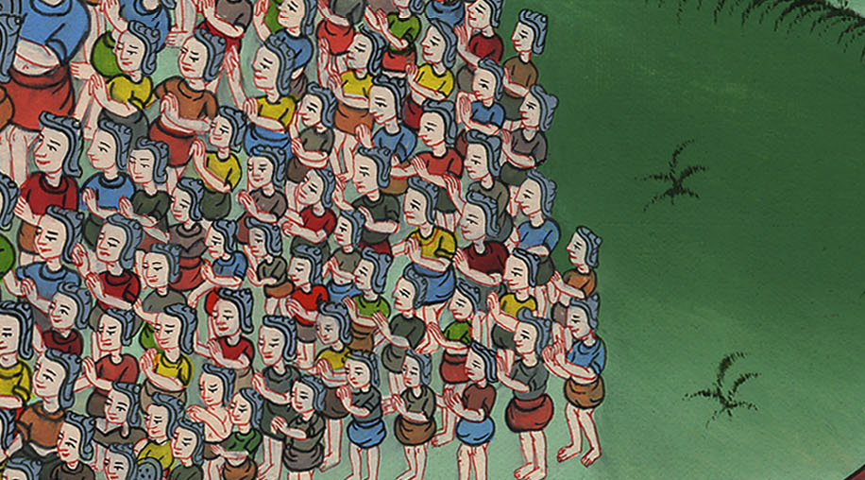
1 शमूएल 17:25

Slide 15
31Now David’s words were overheard and reported to Saul, who called for him.
31 जब दाऊद की बातों की चर्चा हुई, तब शाऊल को भी सुनाई गई; और उसने उसे बुलवा भेजा।

Slide 16
1 शमूएल 17:31

Slide 17
32And David said to Saul, “Let no man’s heart fail on account of this Philistine. Your servant will go and fight him!”
33But Saul replied, “You cannot go out against this Philistine to fight him. You are just a boy, and he has been a warrior from his youth.”
32 तब दाऊद ने शाऊल से कहा, “किसी मनुष्य का मन उसके कारण कच्चा न हो; तेरा दास जाकर उस पलिश्ती से लड़ेगा।” 33 शाऊल ने दाऊद से कहा, “तू जाकर उस पलिश्ती के विरुद्ध युद्ध नहीं कर सकता; क्योंकि तू तो लड़का ही है, और वह लड़कपन ही से योद्धा है।”

Slide 18
1 शमूएल 17:32

Slide 19
34David replied, “Your servant has been tending his father’s sheep, and whenever a lion or a bear came and carried off a lamb from the flock, 35I went after it, struck it down, and delivered the lamb from its mouth. If it reared up against me, I would grab it by its fur, strike it down, and kill it.
34 दाऊद ने शाऊल से कहा, “तेरा दास अपने पिता की भेड़-बकरियाँ चराता था; और जब कोई सिंह या भालू झुण्ड में से मेम्ना उठा ले जाता, 35 तब मैं उसका पीछा करके उसे मारता, और मेम्ने को उसके मुँह से छुड़ा लेता; और जब वह मुझ पर हमला करता, तब मैं उसके केश को पकड़कर उसे मार डालता।

Slide 20
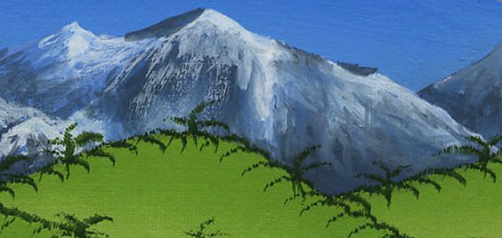
1 शमूएल 17:34

Slide 21
37David added, “The Lord, who delivered me from the claws of the lion and the bear, will deliver me from the hand of this Philistine.”
“Go,” said Saul, “and may the Lord be with you.”
37 फिर दाऊद ने कहा, “यहोवा जिसने मुझे सिंह और भालू दोनों के पंजे से बचाया है, वह मुझे उस पलिश्ती के हाथ से भी बचाएगा।” शाऊल ने दाऊद से कहा, “जा, यहोवा तेरे साथ रहे।”

Slide 22
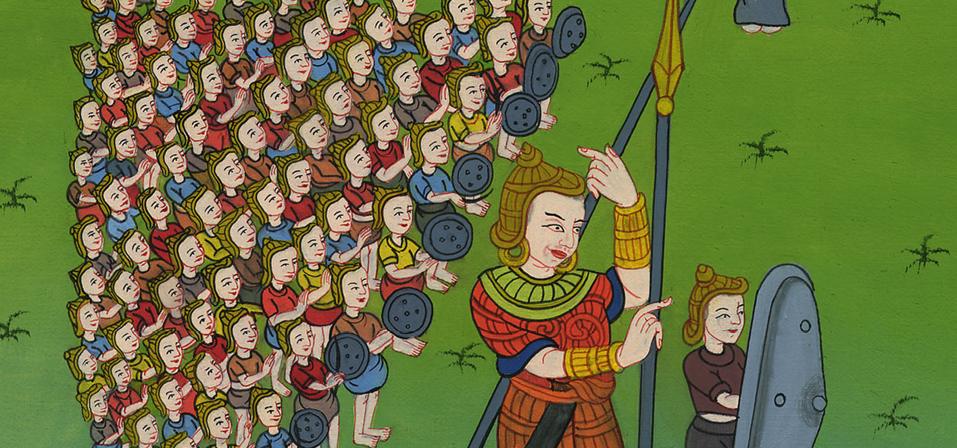
1 शमूएल 17:37

Slide 23
38Then Saul clothed David in his own tunic, put a bronze helmet on his head, and dressed him in armor.
38 तब शाऊल ने अपने वस्त्र दाऊद को पहनाए, और पीतल का टोप उसके सिर पर रख दिया, और झिलम उसको पहनाया।

Slide 24
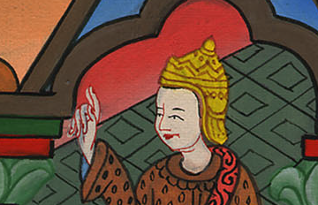
1 शमूएल 17:38

Slide 25
39David strapped his sword over the tunic and tried to walk, but he was not accustomed to them.
“I cannot walk in these,” David said to Saul. “I am not accustomed to them.” So David took them off.
39 तब दाऊद ने उसकी तलवार वस्त्र के ऊपर कसी, और चलने का यत्न किया; उसने तो उनको न परखा था। इसलिए दाऊद ने शाऊल से कहा, “इन्हें पहने हुए मुझसे चला नहीं जाता, क्योंकि मैंने इन्हें नहीं परखा है।” और दाऊद ने उन्हें उतार दिया।

Slide 26
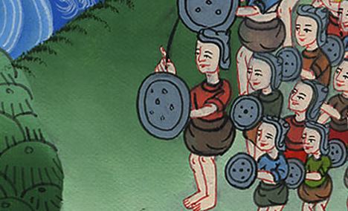
1 शमूएल 17:39

Slide 27
40And David took his staff in his hand, selected five smooth stones from the brook, and put them in the pouch of his shepherd’s bag. And with his sling in hand, he approached the Philistine.
40 तब उसने अपनी लाठी हाथ में ली और नदी में से पाँच चिकने पत्थर छाँटकर अपनी चरवाही की थैली, अर्थात् अपने झोले में रखे; और अपना गोफन हाथ में लेकर पलिश्ती के निकट गया।

Slide 28
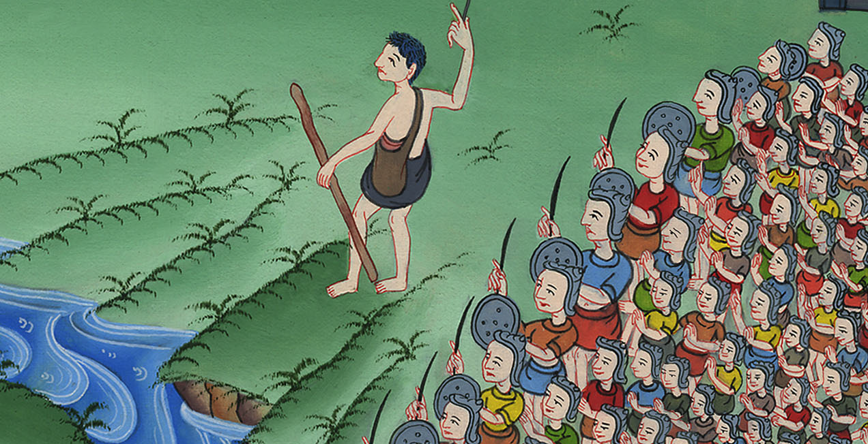
1 शमूएल 17:40

Slide 29
41Now the Philistine came closer and closer to David, with his shield-bearer before him.
41 और पलिश्ती चलते-चलते दाऊद के निकट पहुँचने लगा, और जो जन उसकी बड़ी ढाल लिए था वह उसके आगे-आगे चला।

Slide 30
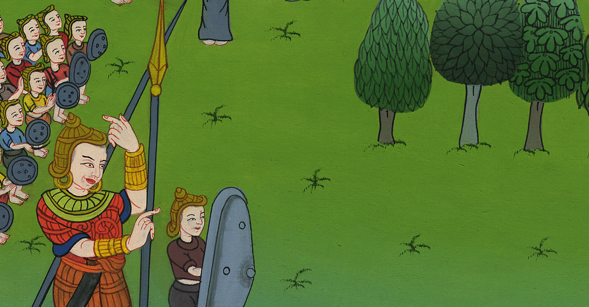
1 शमूएल 17:41

Slide 31
42When the Philistine looked and saw David, he despised him because he was just a boy, ruddy and handsome.
42 जब पलिश्ती ने दृष्टि करके दाऊद को देखा, तब उसे तुच्छ जाना; क्योंकि वह लड़का ही था, और उसके मुख पर लाली झलकती थी, और वह सुन्दर था।

Slide 32
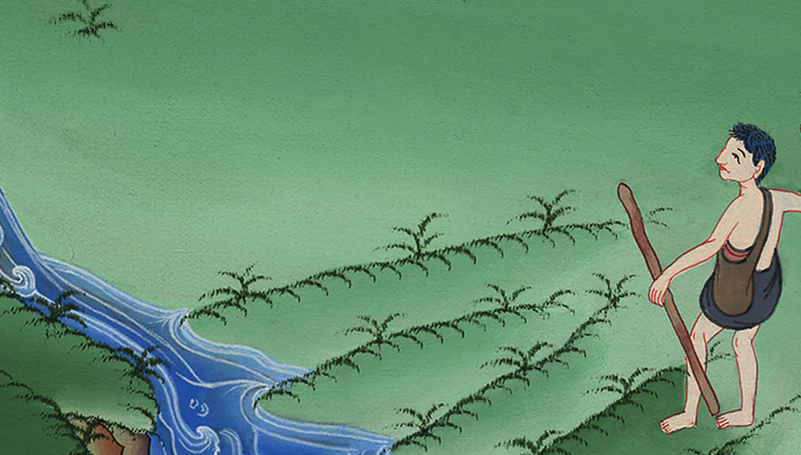
1 शमूएल 17:42

Slide 33
43“Am I a dog,” he said to David, “that you come at me with sticks?” And the Philistine cursed David by his gods.
43 तब पलिश्ती ने दाऊद से कहा, “क्या मैं कुत्ता हूँ, कि तू लाठी लेकर मेरे पास आता है?” तब पलिश्ती अपने देवताओं के नाम लेकर दाऊद को कोसने लगा।

Slide 34
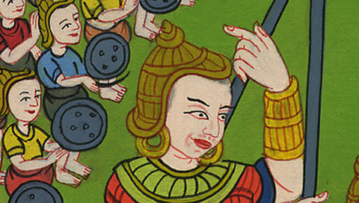
1 शमूएल 17:43

Slide 35
45But David said to the Philistine, “You come against me with sword and spear and javelin, but I come against you in the name of the Lord of Hosts, the God of the armies of Israel, whom you have defied.
45 दाऊद ने पलिश्ती से कहा, “तू तो तलवार और भाला और सांग लिए हुए मेरे पास आता है; परन्तु मैं सेनाओं के यहोवा के नाम से तेरे पास आता हूँ, जो इस्राएली सेना का परमेश्वर है, और उसी को तूने ललकारा है।

Slide 36
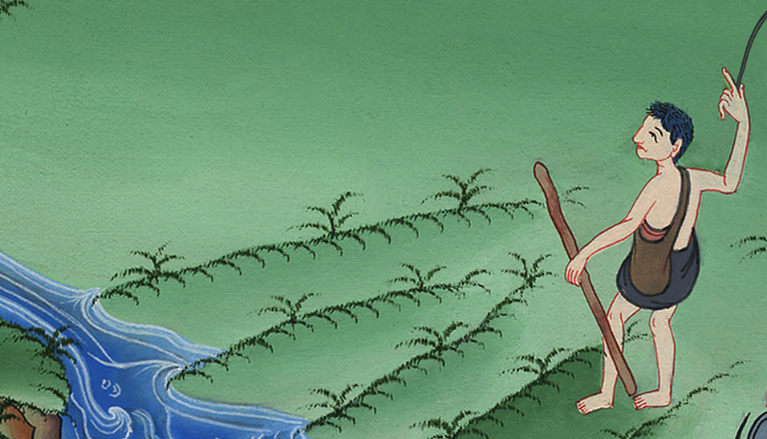
1 शमूएल 17:45

Slide 37
46This day the Lord will deliver you into my hand. This day I will strike you down, cut off your head, and give the carcasses of the Philistines to the birds of the air and the creatures of the earth. Then the whole world will know that there is a God in Israel.
46 आज के दिन यहोवा तुझको मेरे हाथ में कर देगा, और मैं तुझको मारूँगा, और तेरा सिर तेरे धड़ से अलग करूँगा; और मैं आज के दिन पलिश्ती सेना के शव आकाश के पक्षियों को दे दूँगा; तब समस्त पृथ्वी के लोग जान लेंगे कि इस्राएल में एक परमेश्वर है।

Slide 38
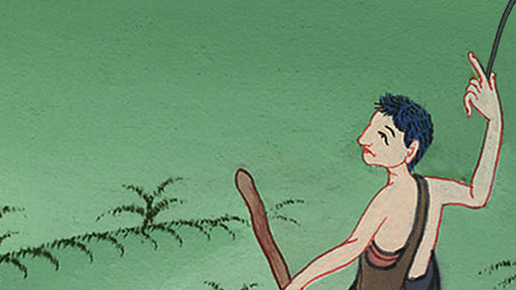
1 शमूएल 17:46

Slide 39
48As the Philistine started forward to attack him, David ran quickly toward the battle line to meet him.
48 जब पलिश्ती उठकर दाऊद का सामना करने के लिये निकट आया, तब दाऊद सेना की ओर पलिश्ती का सामना करने के लिये फुर्ती से दौड़ा।

Slide 40
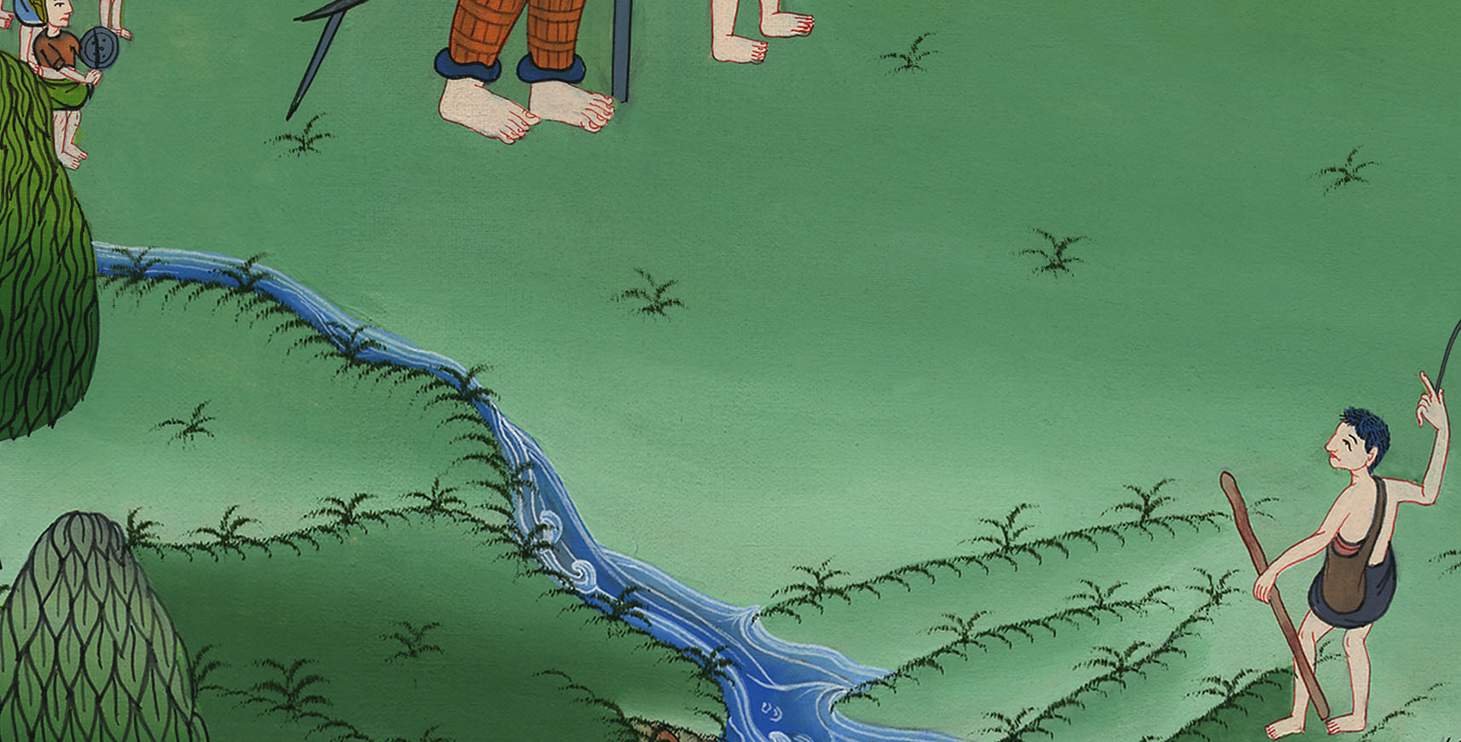
1 शमूएल 17:48

Slide 41
49Then David reached into his bag, took out a stone, and slung it, striking the Philistine on the forehead. The stone sank into his forehead, and he fell facedown on the ground.
49 फिर दाऊद ने अपनी थैली में हाथ डालकर उसमें से एक पत्थर निकाला, और उसे गोफन में रखकर पलिश्ती के माथे पर ऐसा मारा कि पत्थर उसके माथे के भीतर घुस गया, और वह भूमि पर मुँह के बल गिर पड़ा।

Slide 42
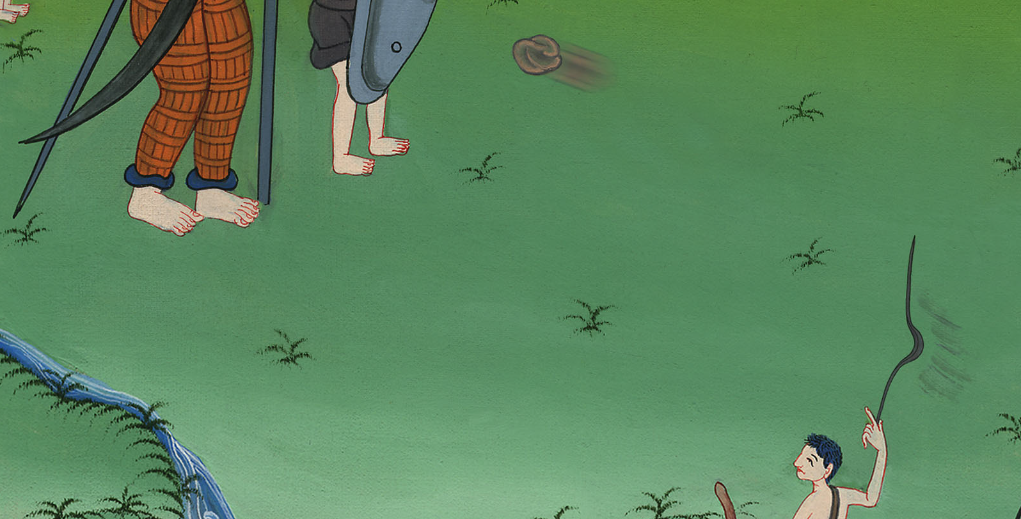
1 शमूएल 17:49

Slide 43
50Thus David prevailed over the Philistine with a sling and a stone; without a sword in his hand he struck down the Philistine and killed him.
50 अतः दाऊद ने पलिश्ती पर गोफन और एक ही पत्थर के द्वारा प्रबल होकर उसे मार डाला; परन्तु दाऊद के हाथ में तलवार न थी।

Slide 44
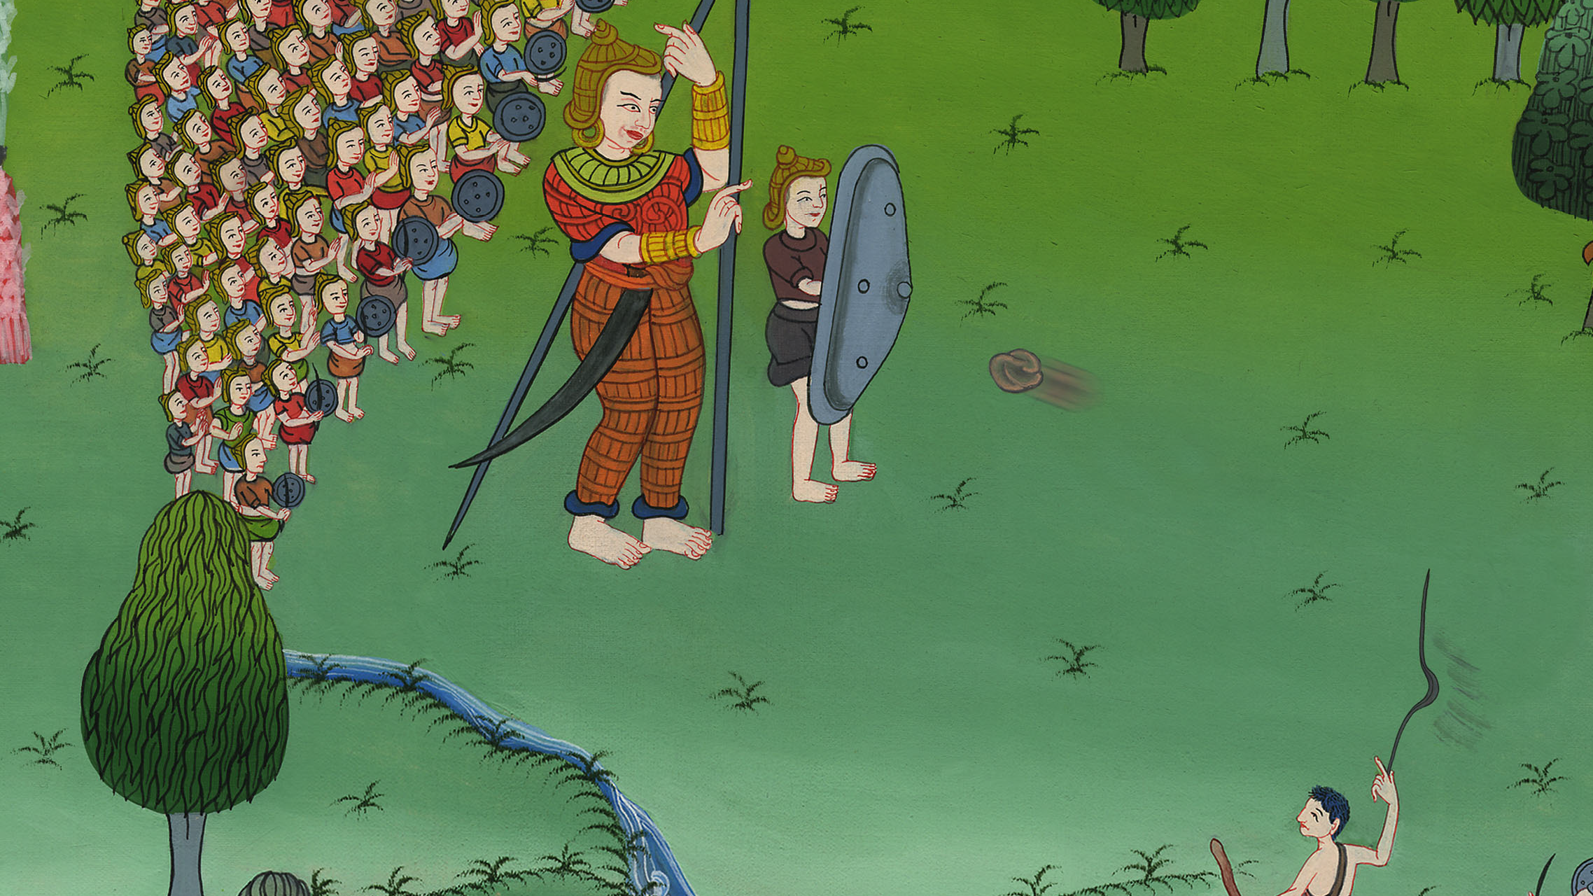
1 शमूएल 17:50

